Slide 1
מערכת שידורים לאומית
שקופית זו היא חובה
עליכם להתקין את הפונט Varela Round לפני תחילת העבודה.
אם ברצונכם לצפות בהנחיות להתקנת פונט Varela Round, תוכלו לעשות זאת בקלות.
צפו בסרטון הבא:
https://www.youtube.com/watch?v=NN9IgGTwbF0&feature=youtu.be
קישור להורדת הפונט (אשרו את הודעת האבטחה)

Slide 2
עצמים(Objects) ומחלקות עצם כפרמטר לפעולה
שקופית זו היא חובה
מלאו את פרטי השיעור, המקצוע והמורה .
(אין צורך להשאיר את הכיתובים "שם השיעור" , "המקצוע", מחקו אותם וכתבו רק את הפרטים עצמם).
מדעי המחשב יסודות1– Java
שם המורה: אסנת אנגלמן
צוות בודקות: צוות המורות למדעי המחשב
בבית הספר הריאלי העברי בחיפה

Slide 3
מה נלמד היום?
פרטו בשקופית זו את נושאי הלימוד של השיעור
נשווה בין שני עצמים
נייצר ונחזיר העתק של עצם מאותו הסוג
נגדיר פעולות ייחודיות לעצם בתוך המחלקה
נכתוב מחלקה סטטית שתבחן את כל מה שכתבנו

Slide 4
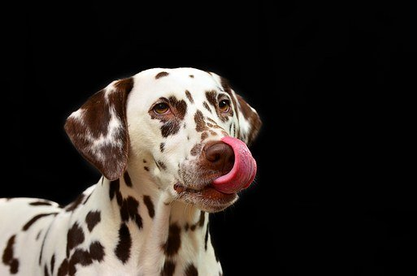
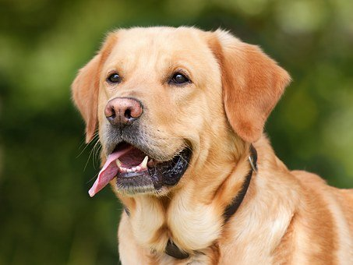
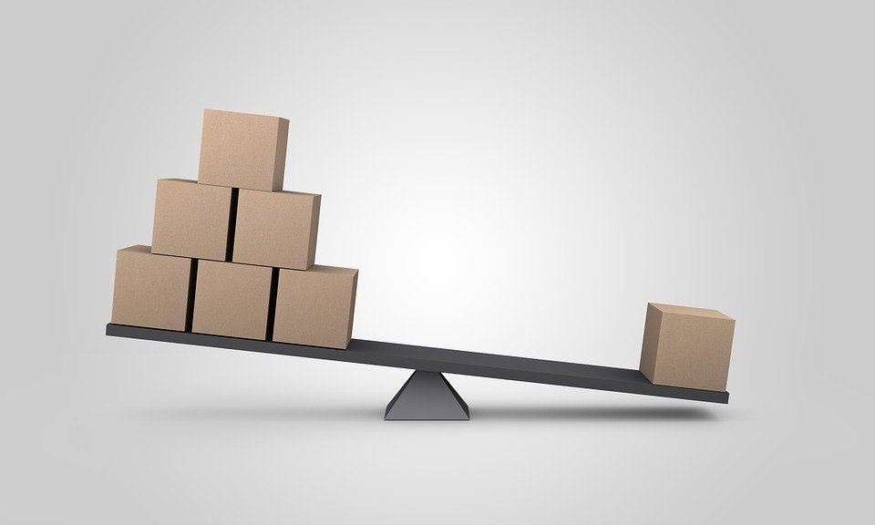
השוואה בין שני עצמים
(אין צורך להשאיר את הכיתובים "שם הפרק" , "כותרת משנה", מחקו אותם וכתבו רק את הפרטים עצמם).
על מה נערוך את ההשוואה בין שני הכלבים? יופי? חמידות? גיל? אורך אוזניים? צבע לשון? מספר החברבורות? אורך שערות הפרווה? קשה להחליט..
ולכן נחליט כי בהשוואה בין זוג עצמים נשווה תכונה לתכונה ולא את העצם כולו כיחידה אחת

Slide 5
dog1==dog2
ראינו, אינטואיטיבית, בשקף הקודם כי לא ניתן להשוות בהשוואה פשוטה שני עצמים.
השוואה בין שני עצמים, במדעי המחשב, משווה בין כתובות הזכרון שלהם במחשב ולא בין תכונותיהם. התשובה על השאלה שלעיל תחזיר true רק כאשר מדובר על אותו העצם (ולא על שני עצמים שונים בעלי ערכי תכונות זהות) ולכן לא נשתמש בהשוואה זו בעבודתנו.

Slide 6
כדי לבנות פעולה פנימית המשווה בין שני עצמים, עלינו לשלוח עצם נוסף כפרמטר ולהשוות בינו לבין this- העצם הנוכחי
public boolean equals(Dog d)
/* פעולה המקבלת עצם מסוג כלב
ומחזירה אמת אם תכונותיו זהות לכלב הנוכחי ו'שקר' -אחרת
/*
{
if (this.breed==d.getBreed() &&
this.length == d.getLength() &&
this.age == d.getAge()
return true;
else
return false;
{
Dog | שם המחלקה
-int breed -double length -double age | גזע הכלב אורך גופו גיל

Slide 7
דוגמא נוספת להשוואת - מוצרים
public boolean equals(Product p)
פעולה המקבלת עצם מסוג מוצר /*
ומחזירה אמת אם קוד המוצר זהה
/*
{
if (this.code.compareTo(p.getCode())==0)
return true;
else
return false;
{
Product
String code | קוד המוצר
double price | מחיר המוצר
int quantity | הכמות במלאי
בדוגמא זו, לא ערכנו השוואה בין כל התכונות, אלא בחרנו בהשוואה בודדת של קוד המוצר, כי זו התכונה המבדילה בין מוצר למוצר.

Slide 8
פעולה להעתקת עצם לעצם חדש
Product
String code | קוד המוצר
double price | מחיר המוצר
int quantity | הכמות במלאי
public Product copyProduct()
//פעולה פנימית
{
Product newP = new Product(this.code, this.price, this quantity)
return newP;
}
public static Product copyProduct(Product p)
//פעולה במחלקה חיצונית
{
Product newP = new Product(p.getCode(), p.getPrice(), p.getQuantity())
return newP;
}

Slide 9
לפני ההפסקה-
בואו נחשוב יחדיו- למה צריך פעולות ההעתקה?
למשל, אם אני בעלת חנות לנעליים. אני מעוניינת לרכוש חנות נוספת ולמכור בה את אותם דגמי הנעליים. במקרה כזה, לא ארצה לגרוע את הנעליים מהחנות הראשונה, אלא ארצה ליצר כפילות של מוצרים.
דוגמא נוספת- כשמורה מלווה קבוצה של תלמידים לטיול, המורה לא יגרע את פרטי התלמידים היוצאים מתוך מצבת הכיתה, אלא ייצור העתק של פרטי התלמידים שתלווה אותו במהלך הטיול.
האם תוכלו לחשוב על דוגמא נוספת?

Slide 10
ומה נעשה כעת?
פרטו בשקופית זו את נושאי הלימוד של השיעור
נגדיר מחלקה חדשה בשם Circle
נגדיר תכונות ופעולות סטנדרטיות עליה
נגדיר פעולות ייחודיות למחלקה
נכתוב מחלקה סטטית שתבחן את כל מה שלמדנו

Slide 11
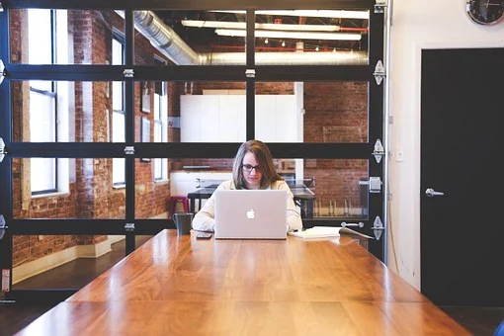
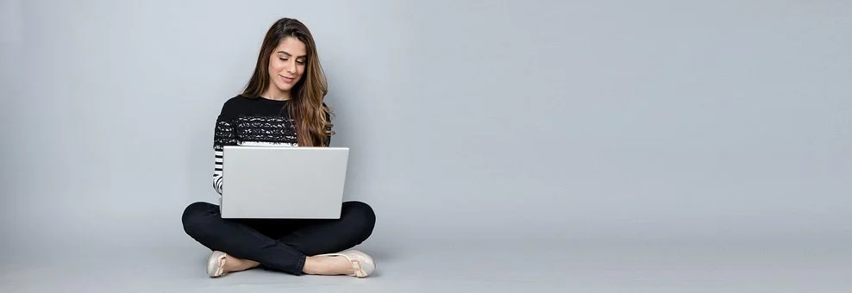
כתבו תוכנית במקביל אלי:

Slide 12
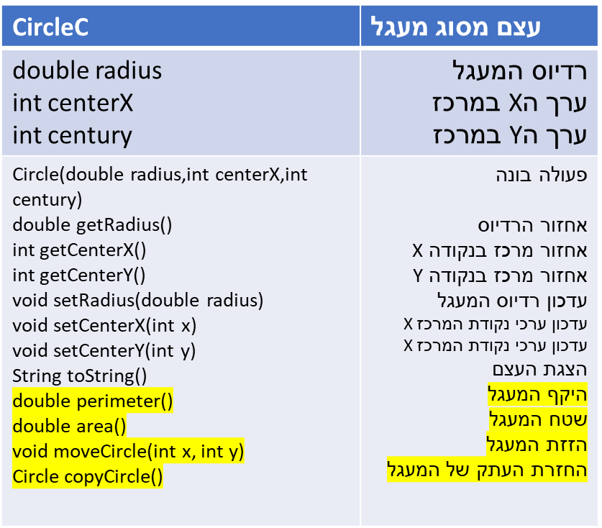

Slide 13
כתיבת המחלקה Circle:
פריסה 1 (הפריסות שונות זו מזו במיקום תיבות הטקסט וגרפיקת הרקע, ותוכלו לגוון ביניהן)
public class Circle {
תכונות המחלקה// private double radius; private int centerX; private int centerY;
public Circle(double radius, int centerX, int centerY) {
// בנאי this.radius = radius; this.centerX = centerX; this.centerY = centerY; }
את השקופית הזו תוכלו לשכפל, על מנת ליצור שקופיות נוספות הזהות לה – אליהן תוכלו להכניס את התכנים.
כדי לשכפל אותה, לחצו עליה קליק ימיני בתפריט השקופיות בצד ובחרו "שכפל שקופית" או "Duplicate Slide"
(מחקו ריבוע זה לאחר הקריאה)

Slide 14
כתיבת המחלקה Circle:
פריסה 1 (הפריסות שונות זו מזו במיקום תיבות הטקסט וגרפיקת הרקע, ותוכלו לגוון ביניהן)
public double getRadius() {
// מחזיר רדיוס return this.radius; }
public int getCenterX() {
מחזיר ערך של נקודת מרכז -X // return this.centerX; }
public int getCenterY(){
מחזיר ערך של נקודת מרכז -Y // return this.centerY; }
פעולות
מאחזרות מידע
את השקופית הזו תוכלו לשכפל, על מנת ליצור שקופיות נוספות הזהות לה – אליהן תוכלו להכניס את התכנים.
כדי לשכפל אותה, לחצו עליה קליק ימיני בתפריט השקופיות בצד ובחרו "שכפל שקופית" או "Duplicate Slide"
(מחקו ריבוע זה לאחר הקריאה)

Slide 15
כתיבת המחלקה Circle:
public void setRadius(double radius){
מעדכן את רדיוס המעגל // this.radius = radius; }
public void setCenterX(int centerX) {
Xמעדכן את נקודת המרכז // this.centerX = centerX; }
public void setCenterY(int centerY) {
Yמעדכן את נקודת המרכז // this.centerY = centerY;
פריסה 1 (הפריסות שונות זו מזו במיקום תיבות הטקסט וגרפיקת הרקע, ותוכלו לגוון ביניהן)
פעולות
קובעות/מעדכנות
את השקופית הזו תוכלו לשכפל, על מנת ליצור שקופיות נוספות הזהות לה – אליהן תוכלו להכניס את התכנים.
כדי לשכפל אותה, לחצו עליה קליק ימיני בתפריט השקופיות בצד ובחרו "שכפל שקופית" או "Duplicate Slide"
(מחקו ריבוע זה לאחר הקריאה)

Slide 16
כתיבת המחלקה Circle:
public String toString() {
// מציגה את העצם return "Circle{" + "radius=" + this.radius + ", centerX=" + this.centerX + ", centerY=" + this.centerY + '}’; }
public Circle copyCircle(){
//הפעולה מייצרת עותק של המעגל Circle newC= new Circle(this.radius, this.centerX, this.centerY); return newC;
}
פריסה 1 (הפריסות שונות זו מזו במיקום תיבות הטקסט וגרפיקת הרקע, ותוכלו לגוון ביניהן)
את השקופית הזו תוכלו לשכפל, על מנת ליצור שקופיות נוספות הזהות לה – אליהן תוכלו להכניס את התכנים.
כדי לשכפל אותה, לחצו עליה קליק ימיני בתפריט השקופיות בצד ובחרו "שכפל שקופית" או "Duplicate Slide"
(מחקו ריבוע זה לאחר הקריאה)

Slide 17
פעולות פנימיות ייחודיות בתוך מחלקה:
public double perimeter(){
//מחשב ומחזיר היקף מעגל return 2 * Math.PI * this.radius; }
public double area(){
//מחשב ומחזיר שטח מעגל return Math.PI * this.radius * this.radius; }
public void moveCircle(int num1, int num2){
//מזיז את מרכז המעגל לנקודה חדשה this.centerX += num1; this.centerY +=num2;
}
}//end of class

Slide 18
מחלקה ראשית המזמנת את המחלקה Circle:
פריסה 1 (הפריסות שונות זו מזו במיקום תיבות הטקסט וגרפיקת הרקע, ותוכלו לגוון ביניהן)
import java.util.*; public class TestCircle { public static void main(String[] args) { Circle c1= new Circle(23.5,100,100); Circle c2 = new Circle(50,250,250); Circle c3 = c2.copyCircle(); System.out.println("c1="+c1+"c2="+c2+"c3="+c3);
Scanner input = new Scanner(System.in); System.out.println("enter radius"); double radius= input.nextDouble(); System.out.println("enter x point of center"); int centerX= input.nextInt(); System.out.println("enter y point of center"); int centerY= input.nextInt(); Circle c4= new Circle(radius,centerX,centerY);
System.out.println("c4="+c4);
c2.setRadius(100); System.out.println(“c2=“,c2); System.out.println("perimeter="+ c2.perimeter()); System.out.println(“area of circle=" + c2.squere()); } }
c1=Circle{
radius=23.5,
centerX=100, centerY=100
}c2=Circle{
radius=50.0,
centerX=250, centerY=250
}c3=Circle{
radius=50.0,
centerX=250, centerY=250
}
enter radius
120
enter x point of center
45
enter y point of center
132
c4=Circle{
radius=120.0,
centerX=45, centerY=132
Circle{
radius=100.0,
centerX=250, centerY=250
}
perimeter=628.0
area of circle=31400.0
פלט התוכנית:
את השקופית הזו תוכלו לשכפל, על מנת ליצור שקופיות נוספות הזהות לה – אליהן תוכלו להכניס את התכנים.
כדי לשכפל אותה, לחצו עליה קליק ימיני בתפריט השקופיות בצד ובחרו "שכפל שקופית" או "Duplicate Slide"
(מחקו ריבוע זה לאחר הקריאה)

Slide 19
שקופית זו היא חובה
שימוש ביצירות מוגנות בזכויות יוצרים ואיתור בעלי זכויות
השימוש ביצירות במהלך שידור זה נעשה לפי סעיף 27א לחוק זכות יוצרים, תשס"ח-2007. אם הינך בעל הזכויות באחת היצירות, באפשרותך לבקש מאיתנו לחדול מהשימוש ביצירה, זאת באמצעות פנייה לדוא"ל rights@education.gov.il
התמונות לקוחות מאתר pixabay

